Slide 1



지식을 코드로 옮기기

Slide 2


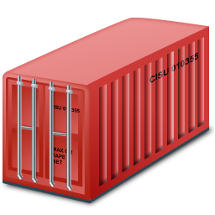

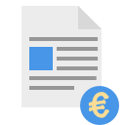
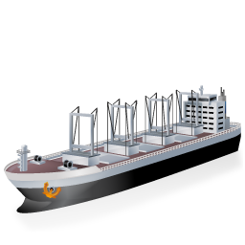
회계 시스템
물류 시스템
화물
금전
장부
컨테이너
선박

Slide 3



Slide 4

도메인 개념
도메인 모델
도메인 객체

Slide 5
goal

Slide 6
Value
string
Value
Value2

Slide 7
애플리케이션을 구성하기 위한 패턴
도메인 지식을 표현하기 위한 패턴
애플리케이션 서비스
애그리게이트
도메인 서비스
사용하기
값 객체
팩토리
리포지토리
명세
엔티티

Slide 8

FullName
string
string
string
string
값
값 객체
smith
스미스

Slide 9

?
성
smith
성
smith
이름
john
이름
john
John smith
John smith
John smith
John smith

Slide 10
smith
smt

Slide 11



사용자
class User
3글자 이상
사용자명
class UserName

Slide 12
사용자
사용자
3글자 이상
6글자 이상
사용자명
사용자명

Slide 13
운송
transport
배송
delivery
거점
거점
배송지

Slide 14



Slide 15
값 객체
엔티티
데이터스토어
리포지토리

Slide 16
IUserRepository
UserRepository
Program
save
save
UserService
find
find

Slide 17

사용자 등록하기
사용자 정보 확인하기
사용자 정보 수정하기
탈퇴하기

Slide 18
사용자명 변경하기
매알 주소 변경하기
사용자 정보 수정하기
주소 수정하기

Slide 19
LowCohesion
value1
value2
value3
value4
methodA
methodB

Slide 20
HighCohesionA
HighCohesionB
value1
value2
value3
value4
methodA
methodB

Slide 21
UserApplicationService
userService
delete메서드는 userService를 사용하지 않음
userRepository
register
delete

Slide 22
UserRegisterService
UserDeleteService
userRepository
userService
userRepository
handle
handle

Slide 23


UserRegisterService
Application
Users
UserGetInfoService
UserUpdateInfoService
UserDeleteService

Slide 24
client
UserRegisterService
client
IuserRegisterService
UserRegisterService
MockUserRegisterService
ExceptionUserRegisterService

Slide 26
ObjectA
ObjectB
UserApplicationService
IUserRepository
UserRepository
IUserRepository
UserRepository
UserApplicationService
UserRepository

Slide 27
UserApplicationService
UserRepository
UserApplicationService
IUserRepository
UserRepository

Slide 28
Resolve
<IUserRepository>
UserApplicationService
ServiceLocator
UserRepository
Return

Slide 29
ServiceLocator
Production
Test
Production Config
Test Config
IUserRepository
ICircleRepository
UserRepository
CircleRepository
IUserRepository
ICircleRepository
InMemoryUserRepository
InMemoryCircleRepository

Slide 30
 | name | Birthday | Address
id | name | Birthday | Address
1 | Sato | 2000/1/1 | Tokyo
id | name | Birthday | Address
1 | Sato | 2000/1/1 | Tokyo
2 | Naruse | 1985/9/8 | Tokyo

Slide 31

헤더부분
회원번호 | 0000001 | 이름 | Foo
주소 | Seoul
제품번호 | 제품명 | 수량 | 단가 | 햡계
A-001-1 | A Components | 10 | 100KRW | 10,000KRW
B-001-1 | B Components | 20 | 150KRW | 30,000KRW
바디부분
제품번호 | 제품명 | 수량 | 단가 | 햡계
A-001-1 | A Components | 10 | 100KRW | 10,000KRW
B-001-1 | B Components | 20 | 150KRW | 30,000KRW

Slide 32

register
(“naruse”)
사용자A
UserApplicationService
register
(“naruse”)
register
(“naruse”)
User
ID: 1
Name: naruse
사용자A
UserApplicationService
사용자B
User
ID: 1
Name: naruse
User
ID: 2
Name: naruse

Slide 33
사용자A
A의 사용자 등록
데이터스토어
B의 사용자 등록
사용자B
‘naruse’라는 사용자명 으로 사용자 등록
‘naruse’라는
사용자명의 중복 확인
OK
‘naruse’라는 사용자명
으로 사용자를 등록
‘naruse’라는
사용자명의 중복 확인
사용자명이
‘naruse’인 사용자를
데이터스토어에 저장
OK
OK
A가
‘naruse’라는
이름의
사용자를 이미
등록 중인데도
OK가 반환됨
사용자명이
‘naruse’인 사용자를
데이터스토어에 저장
사용자 등록 완료
OK
사용자 등록 완료
사용자명 중복 체크를 뚫고 사용자명 중복되는 사용자가 등록됨

Slide 34
구매자
상품 구입 처리
데이터베이스
포인트를 소모해 상품 구입 요청
재고 확인
OK
포인트를 소모
OK
재고 감소
커밋될 때까지 처리된 내용이 데이터에 반영되지 않는다
OK
커밋
구입 성공
OK

Slide 35
서클 만들기
서클 생성하기
서클 초대하기
서클 가입하기
서클 가입하기

Slide 36
<Aggregate Root>
User
UserId
UserName
CircleName
CircleId
<Aggregate Root>
Circle
<Aggregate Root>
User
0..n
UserId
UserName

Slide 37
CircleName
CircleId
List<Users>
0..n
<Aggregate Root>
Circle
<Aggregate Root>
User
UserId
UserName

Slide 38
사용자 등록
naruse
확인 프로그램
사용자 등록
naruse
중복이 발견됨
사용자 등록
naruse
확인 프로그램
사용자 등록
xxxxx
중복되지 않는 문자열로 변경

Slide 39

주문 확인 화면
주문 이력 목록 화면
< / >
< / >
서버
이전 주문 확인 화면
< / >

Slide 40
주문 확인 화면
주문 이력 목록 화면
< / >
< / >
서버
합계 금액 계산
합계 금액 계산
이전 주문 확인 화면
< / >
합계 금액 계산

Slide 41

주문 확인 화면
서버
< / >
합계 금액 계산
주문 정보
주문 확인 화면
주문 이력 목록 화면
< / >
< / >
서버
합계 금액 계산
합계 금액 계산
이전 주문 확인 화면
< / >
합계 금액 계산
합계 금액 계산

Slide 42
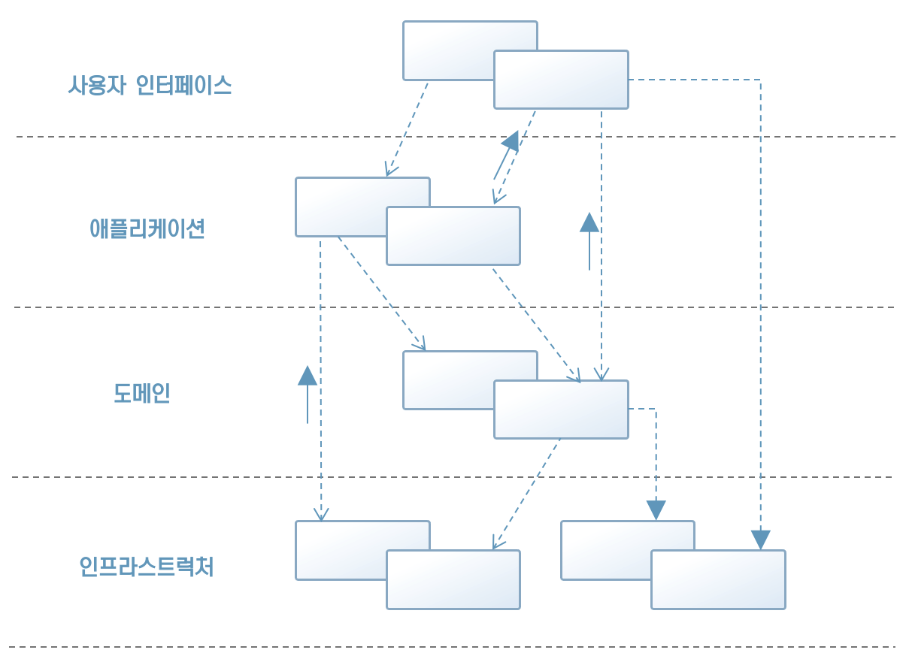
사용자 인터페이스
애플리케이션
도메인
인프라스트럭처

Slide 43
사용자 인터페이스
애플리케이션
도메인
인프라스트럭처
이체
컨트롤러
: 이체
서비스
a123 : 계좌
A234 : 계좌
유닛오브워크
매니저
객체-관계 매퍼
transaction(a123, a234, $100)
beginTransaction()
transfer(a234, $100)
credit($100)
addToUnitOfWork(a234)
connect()
debit($100)
addToUnitOfWork(a123)
collection의 내용 :
A123, a234
commit()
commit()
update(collection)
입금 혹은 출금이 실패하면 트랜잭션 전체가 실패한다

Slide 44
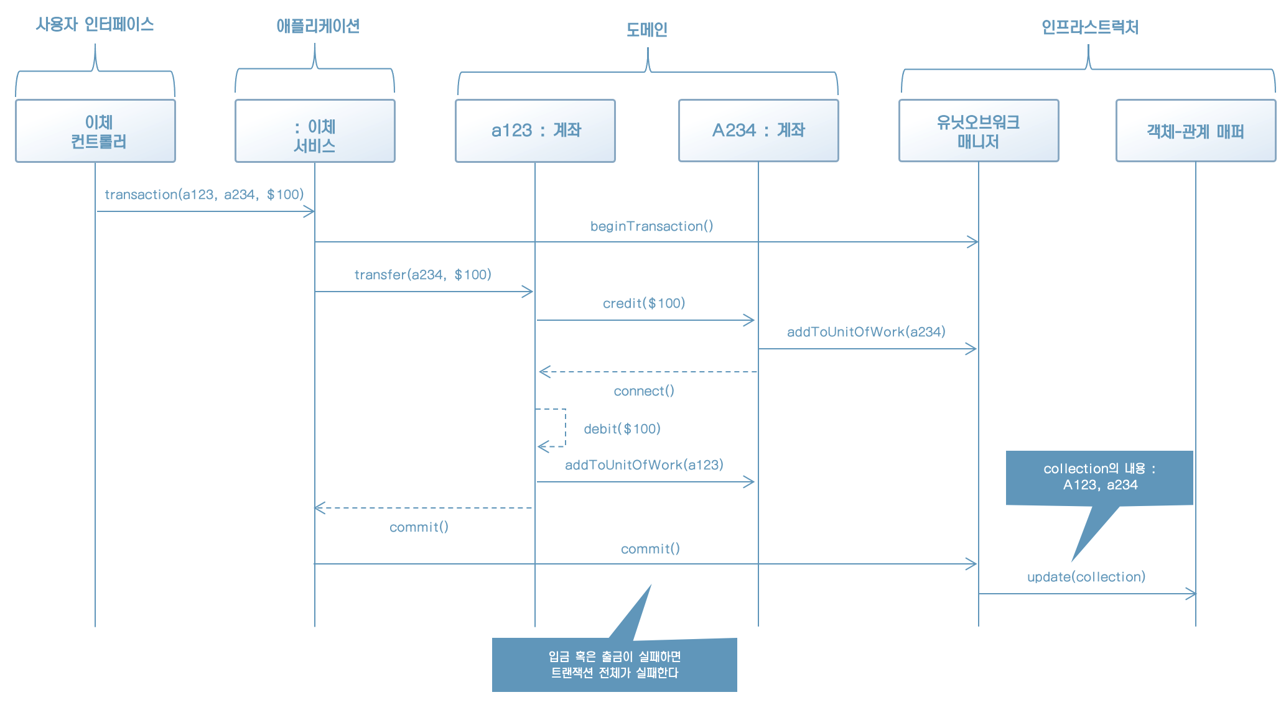

Slide 45
Web
App
Adapter
Application
Adapter
DB

Slide 46










Slide 47



Port

Slide 48
The Clean Architecture
Enterprise Business Rules
Devices
Controller
Web
Application Business Rules
Use Cases
Interface Adapters
Frameworks & Drivers
Entities
<I>
Presenter
Use Case
Output port
Gateways
Presenters
UI
Flow of control
Use Case
Interactor
DB
External
Interfaces
<I>
Controller
Use Case
Input port

Slide 50
<I>
Presenter
Use Case
Output port
Flow of control
Use Case
Output port
<I>
Controller
Use Case
Output port

Slide 51




Slide 52







Slide 53


?

Slide 54
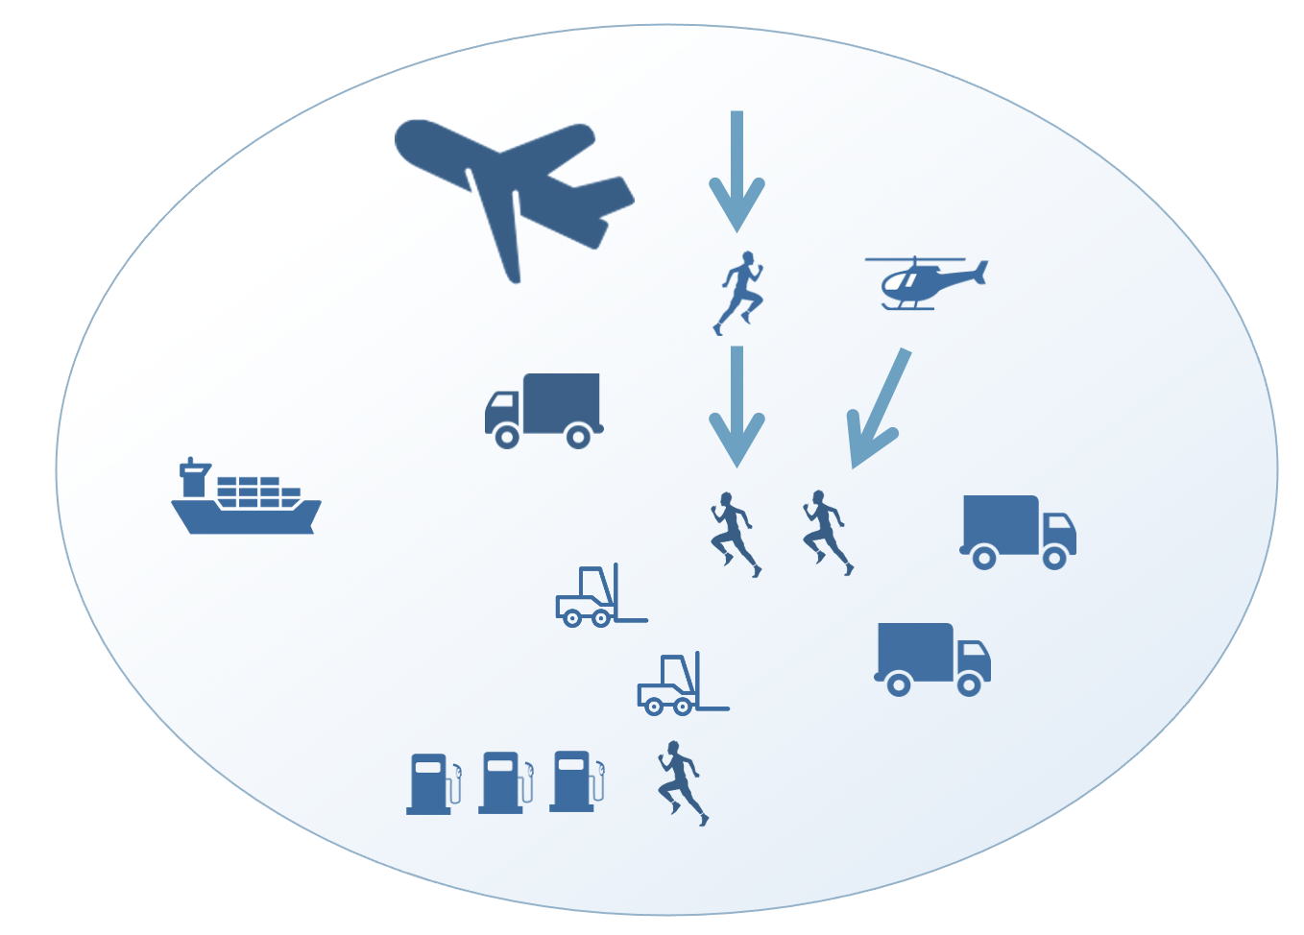
모델
코드

Slide 55

코끼리

Slide 56
도메인
도메인 모델
도메인 객체

Slide 57
Circle
User
User
core
authenticate

Slide 58
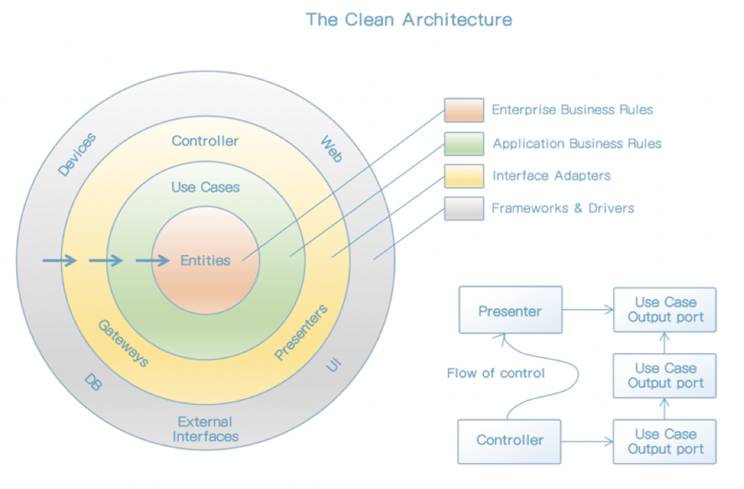
Circle
User
User
core
authenticate

